Slide 1
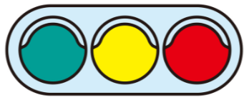
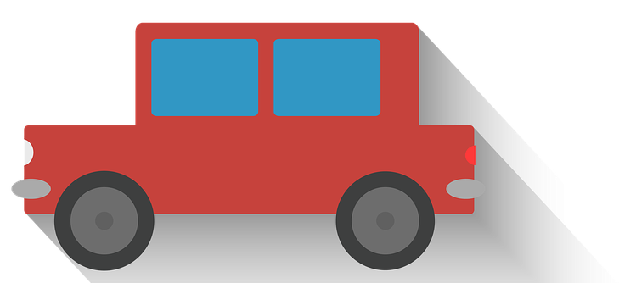
자율주행자동차
Class 9 : Python 및 OpenCV 설치 (윈도우)
2021.01.27
Copyright ⓒ Jihwang Park. All right reserved.

Slide 2
09
강의 IX
OpenCV
openCV를 이용한 이미지 분석 처리 기법
Copyright ⓒ Jihwang Park. All right reserved.

Slide 3
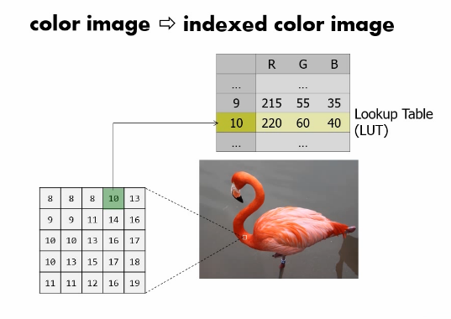
이미지 색 영역
color 이미지는 pixel의 색을 표현하기 위해 픽셀당 24bit를 사용한다.
하나의 픽셀에서 총 16,777,216 가지의 색을 표현할 수 있는데 이를 일반적으로 True color image 라고 한다. color 이미지는 RGB 각각의 색에 각각 8bit 데이터를 사용하게 되는데 이 값은 0 ~ 255 사이의 정수 값이다.
Blue -> (255, 0, 0)
Green -> (0, 255, 0)
Red -> (0, 0, 255)
White -> (255, 255, 255)
Black -> (0, 0, 0)
이렇게 픽셀마다 데이터를 갖게 되면 용량이 커지기 때문에 특정 수치의 색은 lookup table을 이용하여 index 만을 저장하기도 한다.

Slide 4
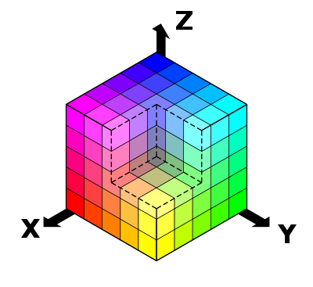
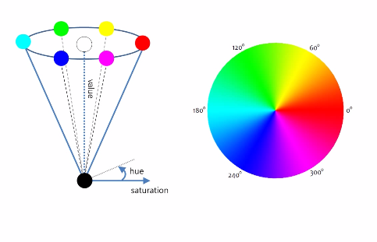
RGB Color-space
빛의 삼원색인 Red, Green, Blue 의 정도를 이용한 기본 색영역이다.
이미지를 처음 불러오면 일반적으로 RGB 색영역으로 불러온다.
색이 저장되는 데이터의 순서는 (Blue, Green, Red) 이다.
각각 0 ~ 255 크기의 값을 가진다.
HSV Color-space
이미지 처리에서 가장 많이 사용되는 형태의 color 모델이다.
색, 채도, 명도 를 이용하여 픽셀의 색을 정의한다.
(Hue, Saturation, Value) 각각 (색, 채도, 명도) 의 데이터를 저장한다.
Hue : 색. 0 ~ 179
Saturation : 채도. 0 ~ 255
Value : 명암. 0 ~ 255

Slide 5
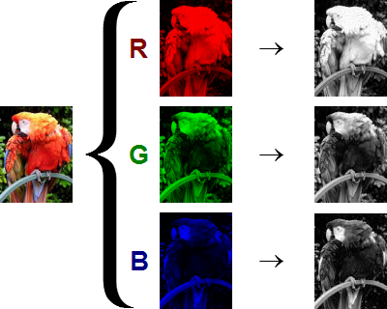
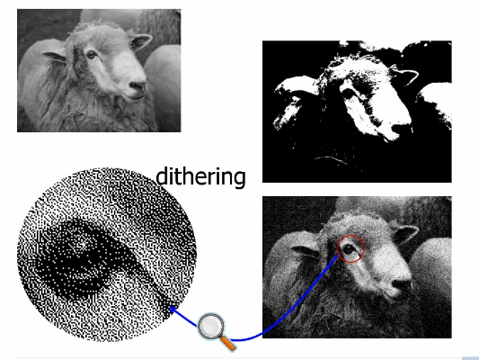
Grayscale Image
이미지의 한 픽셀당 8bit로 저장하며 0 ~ 255 까지의 정수로 흑백의 정도를 표시한다.
Binary Image
이미지를 픽셀당 1bit로 표현하는 것이다. 즉, 흰색과 검은색으로만 표현이 가능하다.
오른쪽 사진의 왼쪽 이미지가 원본 gray scale 이미지이고
오른쪽 이미지 두개는 threshold 기법에 따른 binary 이미지이다.

Slide 6
cv2.cvtColor(image, cv2.COLOR_BGR2GRAY)
이미지의 색 배합을 바꿔주는 기본적인 코딩으로 일반적인 카메라가 불러오는 이미지의 배열은 [b, g, r] 즉, rgb값이다. 하지만 코딩에서 사용할 땐 가능한 빠른 이미지 처리를 위해 3개의 크기 값을 사용하는 것이 아닌 1개의 값을 가지고있는 흑백 이미지 [gray] 값을 많이 사용하기 때문에 이러한 색 배합을 바꿔주는데 사용할 수 있다.
image : 변환시킬 원본 이미지
cv2.COLOR_BGR2GRAY : bgr 이미지에서 gray scale 이미지로 변환
만약 gray scale에서 bgr 이미지로 바꾸고 싶으면 cv2.COLOR_GRAY2BGR 과 같이 사용하면 된다.
그 외에서 HSV, HSL 등의 색 영역을 사용한다.

Slide 7
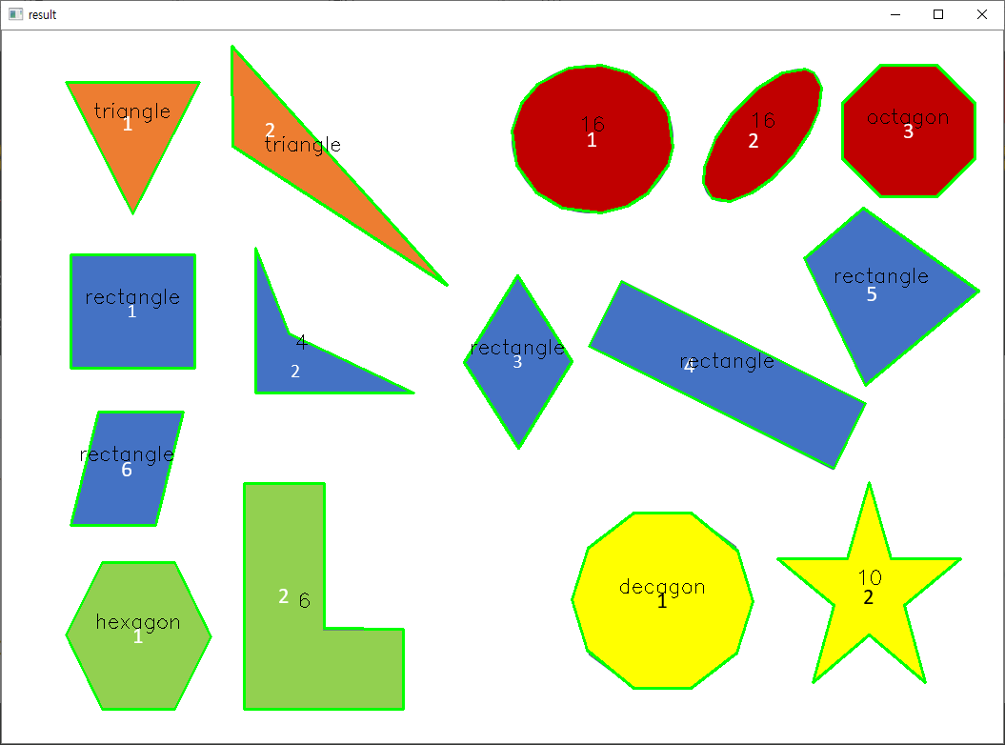
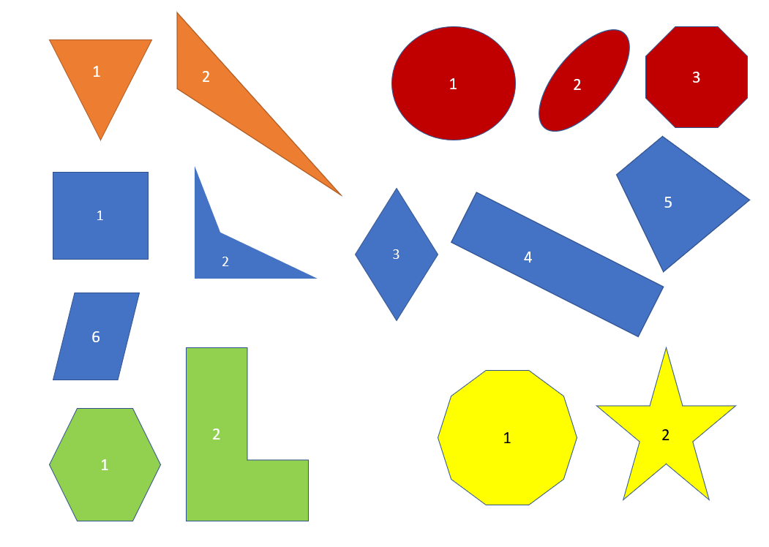
OpenCV-그림응용(4)
근사 다각형 검출

Slide 8
OpenCV-그림응용(4)
근사 다각형 검출
반복문을 사용하여 색인값과 하위 윤곽선 정보로 반복합니다.
근사치 정확도를 계산하기 위해 윤곽선 전체 길이의 2%로 활용합니다
윤곽선의 전체 길이를 계산하기 위해 cv2.arcLength()을 이용해 검출된 윤곽선의 전체 길이를 계산합니다.
cv2.arcLength(윤곽선, 폐곡선)을 의미합니다.
윤곽선은 검출된 윤곽선들이 저장된 Numpy 배열입니다.
폐곡선은 검출된 윤곽선이 닫혀있는지, 열려있는지 설정합니다.
Tip : 폐곡선을 True로 사용할 경우, 윤곽선이 닫혀 최종 길이가 더 길어집니다. (끝점 연결 여부를 의미)
for contour in contours:
epsilon = cv2.arcLength(contour, True) * 0.02

Slide 9
OpenCV-그림응용(4)
근사 다각형 검출
cv2.approxPolyDP()를 활용해 윤곽선들의 윤곽점들로 근사해 근사 다각형으로 반환합니다.
cv2.approxPolyDP(윤곽선, 근사치 정확도, 폐곡선)을 의미합니다.
윤곽선은 검출된 윤곽선들이 저장된 Numpy 배열입니다.
근사치 정확도는 입력된 다각형(윤곽선)과 반환될 근사화된 다각형 사이의 최대 편차 간격을 의미합니다.
폐곡선은 검출된 윤곽선이 닫혀있는지, 열려있는지 설정합니다.
Tip : 근사치 정확도의 값이 낮을 수록, 근사를 더 적게해 원본 윤곽과 유사해집니다.
approx_poly = cv2.approxPolyDP(contour, epsilon, True)

Slide 10
OpenCV-그림응용(4)
import cv2 def setLabel(image, str, contour): (text_width, text_height), baseline = cv2.getTextSize(str, cv2.FONT_HERSHEY_SIMPLEX, 0.7, 1) M = cv2.moments(contour) cx = int(M['m10'] / M['m00']) cy = int(M['m01'] / M['m00']) cv2.putText(image, str, (cx - int(text_width/2), cy - int(text_height/2)), cv2.FONT_HERSHEY_SIMPLEX, 0.7, (0, 0, 0)) img_color = cv2.imread(r'd:\python\image\sample6.png', cv2.IMREAD_COLOR) img_gray = cv2.cvtColor(img_color, cv2.COLOR_BGR2GRAY) ret, img_binary = cv2.threshold(img_gray, 127, 255, cv2.THRESH_BINARY_INV | cv2.THRESH_OTSU) contours, hierarchy = cv2.findContours(img_binary, cv2.RETR_EXTERNAL, cv2.CHAIN_APPROX_SIMPLE)

Slide 11
OpenCV-그림응용(4)
for cnt in contours: epsilon = 0.005 * cv2.arcLength(cnt, True) approx = cv2.approxPolyDP(cnt, epsilon, True) size = len(approx) cv2.drawContours(img_color, [approx], 0, (0, 255, 0), 2) if cv2.isContourConvex(approx): if size == 3: setLabel(img_color, "triangle", cnt) elif size == 4: setLabel(img_color, "rectangle", cnt) elif size == 5: setLabel(img_color, "pentagon", cnt) elif size == 6: setLabel(img_color, "hexagon", cnt) elif size == 8: setLabel(img_color, "octagon", cnt) elif size == 10: setLabel(img_color, "decagon", cnt) else: setLabel(img_color, str(size), cnt) else: setLabel(img_color, str(size), cnt) cv2.imshow('result', img_color) cv2.waitKey(0)

Slide 12

질의응답
Question & Answer
Copyright ⓒ Slug. All right reserved.

Slide 13
감사합니다.
THANK YOU.
Copyright ⓒ Jihwang Park. All right reserved.

